Slide 1
Python企业员工统筹
分析项目
演讲人：晁圣博
云计算事业部 大数据开发部

Slide 2
内容概要
CONTENTS
1
3
项目开发背景
项目成果展示
2
4
项目情况介绍
项目体会

Slide 3

PART 01
项目开发背景
The user can demonstrate on a projector or computer, or print the presentation and make it into a film to be used in a wider field

Slide 4


项目开发背景
项目人员信息
项目负责人：孟祥瑞
组长：蒋安全
组员：晁圣博 郑能锦
陈国华 黄优
赵韩冰

Slide 5
项目开发背景
项目开发背景
项目研究目的
大数据开启了一次重大的时代转型，它的核心就是挖掘出庞大的数据库独有的价值。随着数据分析处理技术的发展，数据的获取越来越容易，但统计学作为从数据中读取信息的科学，应该永远和获取数据的学问相伴相生。大数据时代的数据量巨大，我们需要引入统计学思想，更好地进行数据挖掘和数据分析任务。
大数据的科学价值和社会价值正体现在这里。数据分析可以帮助决策者相处更加合理的决策并制定可以影响商业绩效的策略和计划。在大数据时代，需要挖掘数据的隐藏价值，对数据加强分析。
本项目是对部门的人员信息进行收集分析处理以及图形化展示的一个网站。
在企业中，通过分析企业内的大量人员数据信息，形成一个可供参考的判断标准，可以使管理层更容易的按照标准的管理方法进行决策。而其中数据是必不可少的，大量的数据能让决策更加规范。因此我们做数据分析，而更多的是为了客户根据我们分析出来的结果对他们的需求做出判断与预测。

Slide 6
PART 02
项目情况介绍
The user can demonstrate on a projector or computer, or print the presentation and make it into a film to be used in a wider field

Slide 7
项目情况介绍
项目概述
本项目通过批量提取规格化的员工数据文件，使用Python的Pandas库方法，对数据进行预处理分析，通过Matplotlib/Echarts工具将分析的结果以图表的方式动态展示在前端网页。同时在前端提供了获取存储相同类型数据的文件接口。

Slide 8
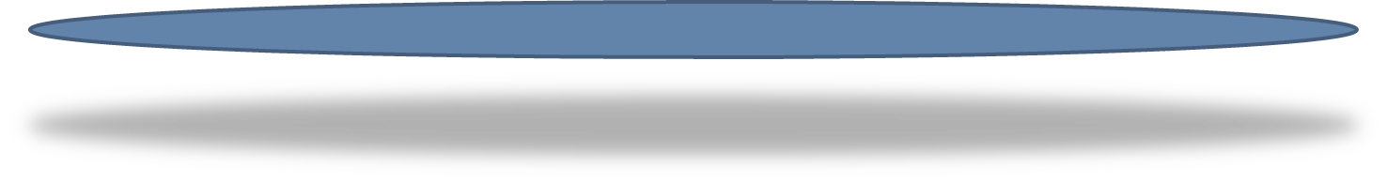
项目情况介绍
数据分析基本设计思路
数据分析
明确分析目的和确定思路
使用适当的数据分析方法和工具，对处理过的数据进行分析，提取有价值的信息，形成有效结论的过程。
首先要思考为什么要开展数据分析？通过这次数据分析要解决什么问题？
分析目的确定之后梳理分析思路，搭建分析框架。
80%
数据展现
数据收集
数据通过表格和图形的方式来呈现。
按照确定的数据分析框架，收集相关数据的过程。
40%
报告撰写
65%
数据分析报告是对整个数据分析过程的一个总结和呈现。通过报告把数据分析的起因、经过、结果和建议完整的表现出来，供决策者参考。
数据处理
对收集到的数据进行加工处理，形成适合数据分析的样式。
50%
30%

Slide 9
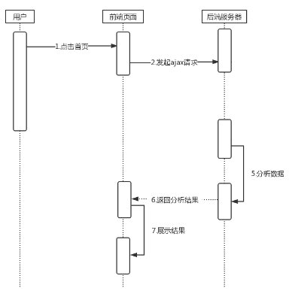
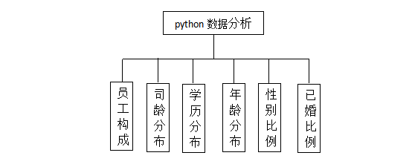
项目情况介绍
系统功能结构图
此结构图对本系统功能模块进行一个全面的展示。

Slide 10
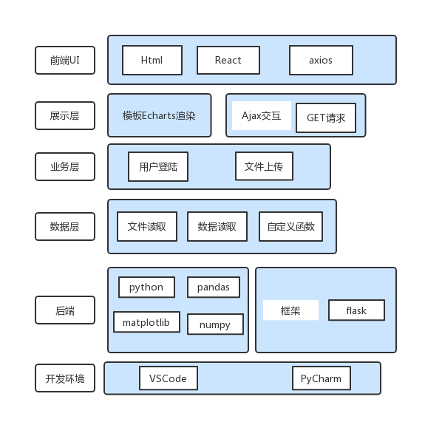
项目情况介绍
系统功能架构图
此结构图对本系统功能模块进行一个全面的展示。

Slide 11
项目情况介绍
项目使用的技术
前端
（1）CSS
（2）JavaScript
（3）React框架
（4）Axios技术
后端
（1）开发语言：Python
（2）开发环境：PyCharm
（3）第三方库：Matplotlib
Numpy
Pandas
PyEcharts
（4）前后端交互框架：Flask

Slide 12
项目情况介绍
项目解决的问题
（1）对企业员工信息进行按需提取，剔除不必要或者无用的信息。
（2）能快速导入客户临时的文件，并直接进行处理。
（3）能够对客户需要的信息进行处理统计，并以图表的形式可视化展示。
（4）能够对客户给的数据中抽出不同类型的数据复合在一张图表进行可交互的展示。

Slide 13
PART 03
项目成果展示
The user can demonstrate on a projector or computer, or print the presentation and make it into a film to be used in a wider field

Slide 14
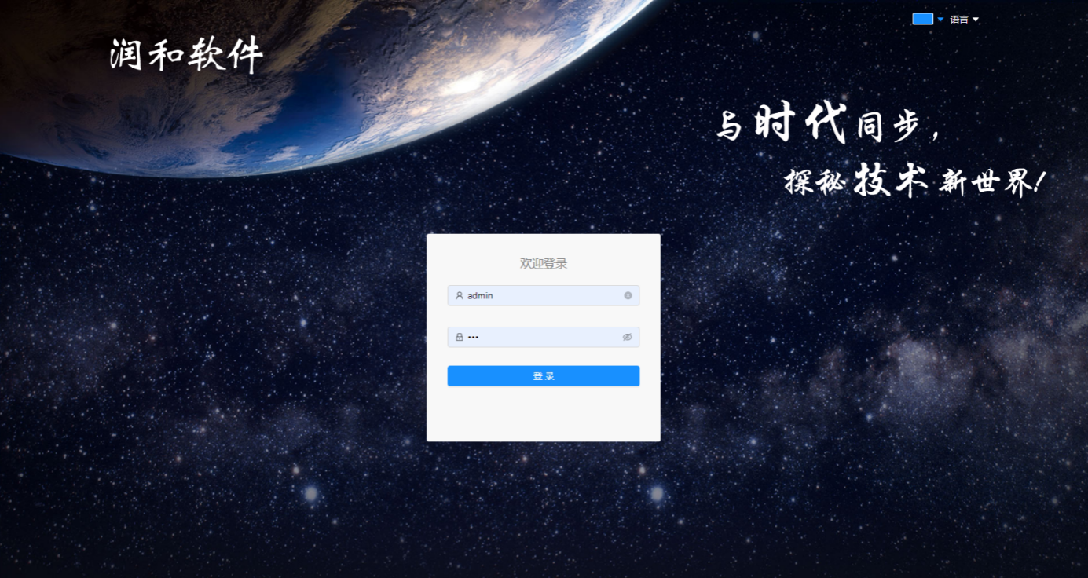
项目成果展示
登录界面
前端页面的登录窗口

Slide 15
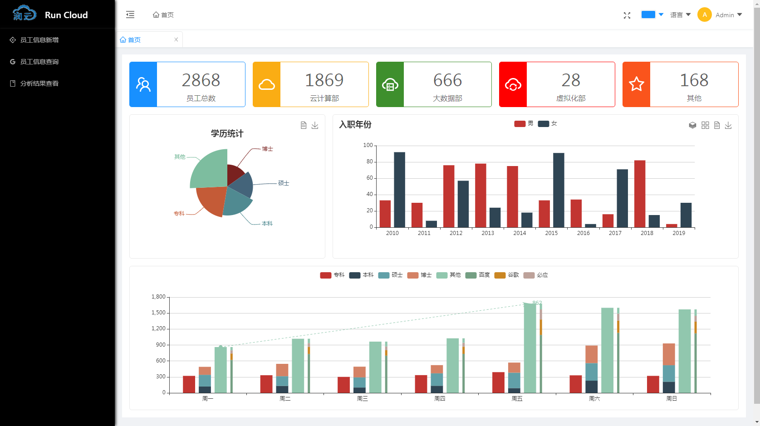
项目成果展示
展示界面
主界面用于展示数据分析后的图表

Slide 16
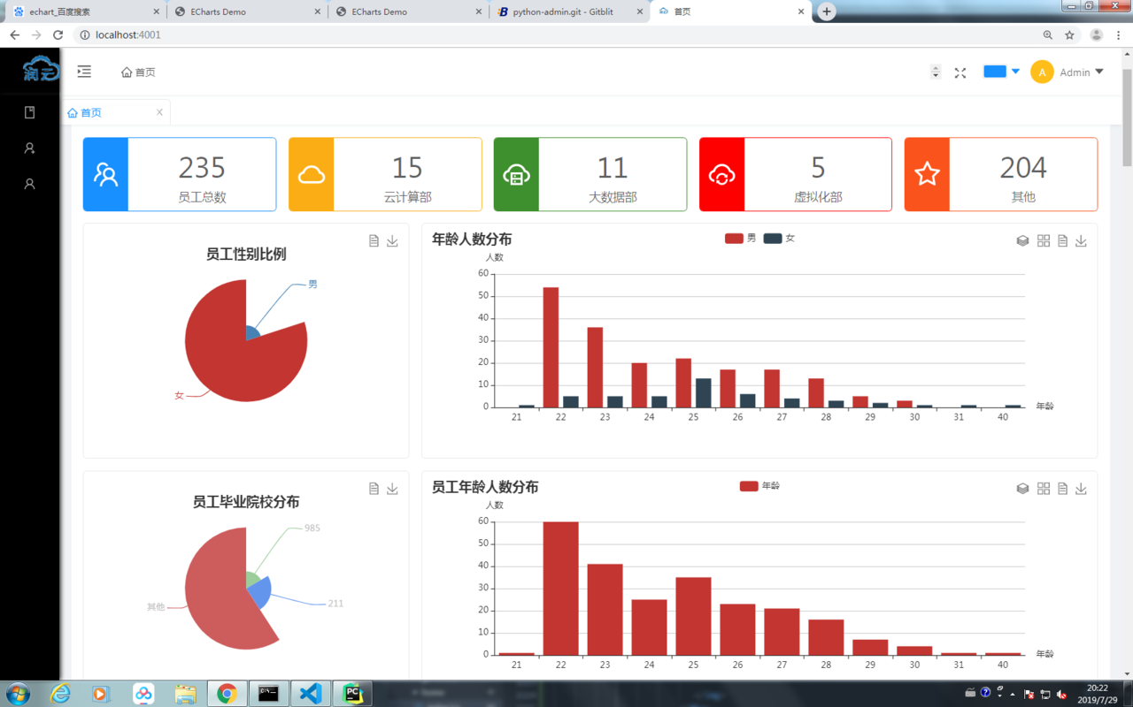
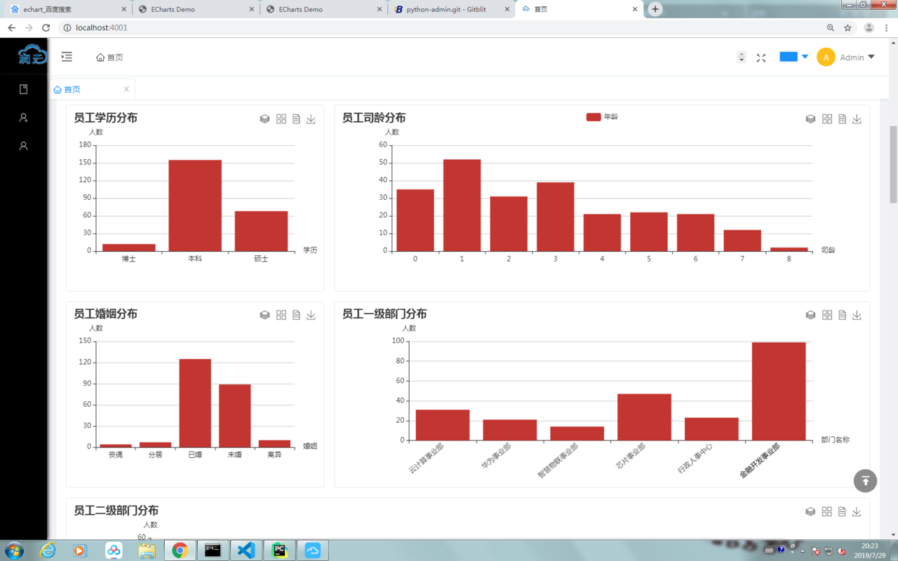
项目成果展示
展示界面
生成的需求图表以及附加图表
需求图表：员工构成，司龄分布，学历分布，年龄分布，性别分布，已婚分布
附加图表：一级部门分布，二级部门分布，毕业院校分布
复合图表：性别与年龄分布图，婚姻状况趋势图，职位与司龄分布图，职位类型与年龄分布图

Slide 17
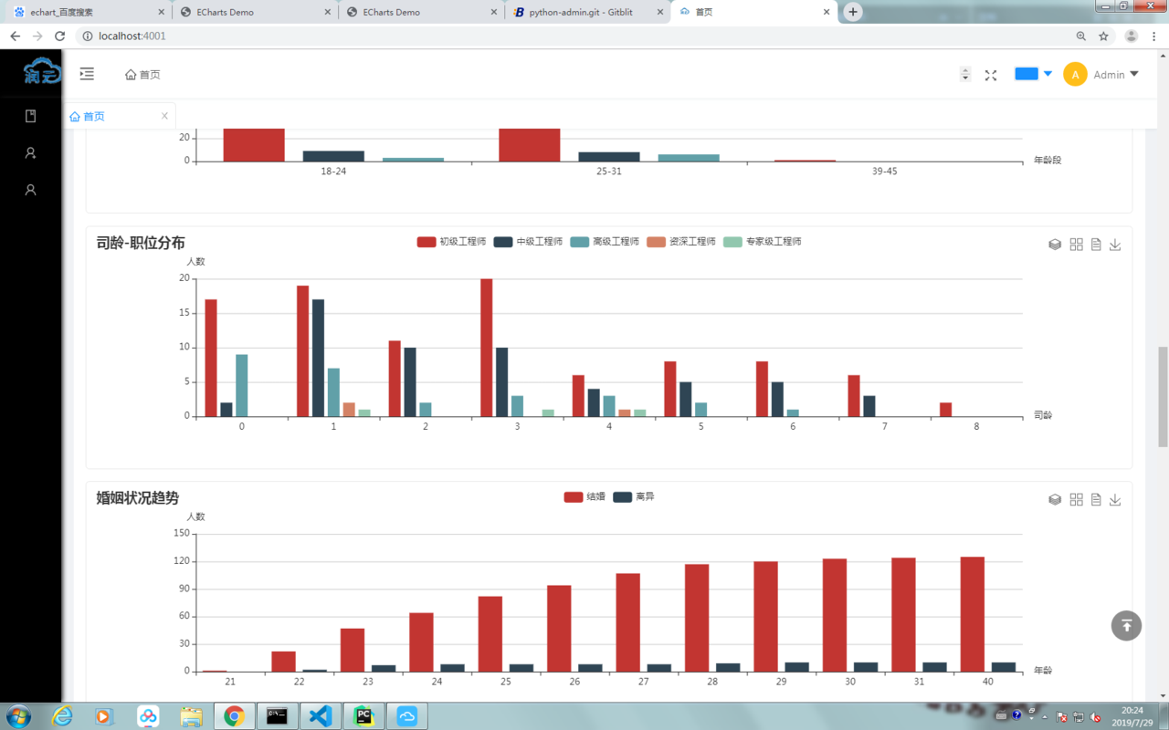
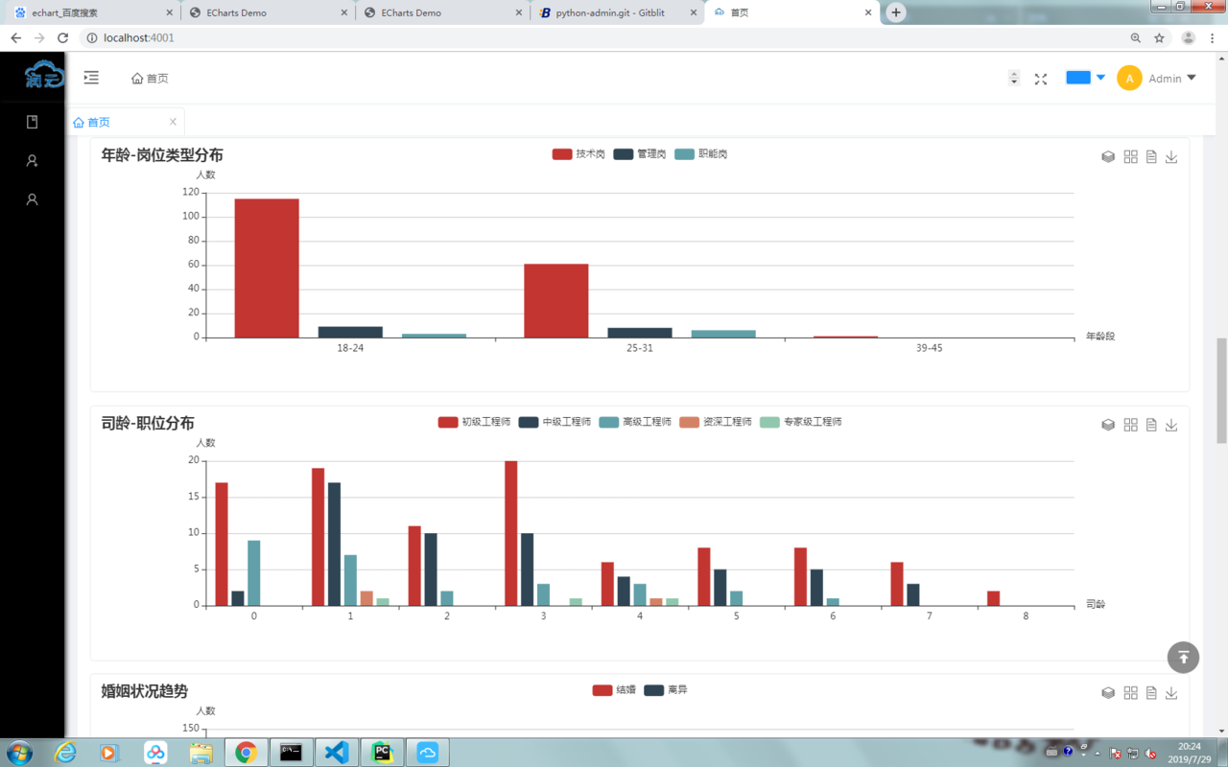
项目成果展示
展示界面
生成的需求图表以及附加图表

Slide 18

项目成果展示
项目难点
开发语言掌握与运用不熟练
不同文件格式的导入
可交互图表的生成
多组数据组合抽取生成复合图表

Slide 19
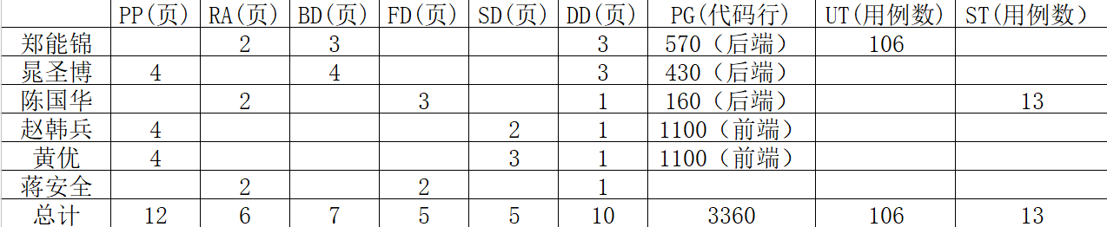
项目成果展示
工作量表格
小组各成员工作量明细

Slide 20
项目成果展示
代码量
设计文档页数
（1）前端代码量：2200行
（2）后端代码量：1160行
（1）项目计划书：12页
（2）需求分析：6页
（3）基本设计：7页
（4）功能设计：5页
（5）结构设计：5页
（6）详细设计：10页
测试用例数
（1）单元测试：106条
（2）系统测试26条

Slide 21
PART 04
项目体会
The user can demonstrate on a projector or computer, or print the presentation and make it into a film to be used in a wider field

Slide 22
项目体会
过程问题与解决办法
读取xls文件与cvs文件
对生成的图表进行可交互
从前端获取文件，并取出所有内容存储到指定文件名的该类型文件中，然后进行读取。
最初通过Matplotlib生成的图表直接以.png的形式在前端页面展示，后经过再次的需求添加，引入学习Echarts与PyEcharts库，对数据传入该框架，实现图表的可交互。
Excel表格抽取指定两行数据
以字典的形式存储两行数据，在数据抽取的过程中，以字典的key和value值结合判断，取出符合两个条件的两组数据。

Slide 23
项目收获与未来展望
（1）团队合作
一个完整团队的从设计文档到代码编写到参与测试的项目过程
（2）沟通能力
在整个项目的实现过程中，免不了成员间的沟通与交流，使之更有效率的完成。
（3）每日计划
在项目过程的每一天都订一个当日计划，这种工作模式更有利于工作学习的进步
（4）项目进度汇报
项目的每一个阶段的进度都会在组内进行汇报交流，促使进度与计划相一致

Slide 24
项目收获与未来展望
未来展望
工作中
生活中
首先感谢领导的肯定，给与我们发挥的平台。在未来的工作中，我们会严格要求自己，与同事间多沟通多交流，多挖掘自己在工作上的不足点，并积极改进，尽自己所能的将手头的工作做到最好。当然自己也要多努力多学习，才是做好工作的根本。
加强人际关系，不能太封闭，通过交往发现自己存在问题，才能不断的提高。同时找时间找机会多方面的发展自己。
加强心理素质锻炼，提高生活情趣。快乐也是一天，痛苦也是一天，何不选择快乐生活。要锻炼自己把轻松愉快卸载脸上，让进取活力留在心中。
一定要朝前看，向远看。作为刚毕业不久的社会新成员，在步入社会是要做的要学的还有很多，从工作中的每个细节去摸索去领悟去收获。

Slide 25
感谢各位领导的观看
汇报时间：2019年7月30日 演示汇报人：晁圣博

